Slide 1
Kodavimas
tęsinys

Slide 2
Perstatos (transposition): pranešimo raidės nekeičiamos, tik sukeičiamos vietomis pagal kokią nors taisyklę
Pavyzdžiai:
Geležinkelio tvorelė
Fleissnerio kvadratas
Spiralės ir zigzagai
Stulpelių kodas
Dvigubos perstatos
kiti

Slide 3
Geležinkelio tvorelė
Pranešimas: „Žvirblis turėjo miške ant kupsto suneštą lizdą“
Ž |  |  |  | B |  |  |  | T |  |  |  | J |  |  |  | Š |  |  |  | N |  |  |  | P |  |  |  | S |  |  |  | Š |  |  |  | I
 | V |  | R |  | L |  | S |  | U |  | Ė |  | O |  | I |  | K |  | A |  | T |  | U |  | S |  | O |  | U |  | E |  | T |  | L |  | Z |  | Ą
 |  | I |  |  |  | I |  |  |  | R |  |  |  | M |  |  |  | E |  |  |  | K |  |  |  | T |  |  |  | N |  |  |  | A |  |  |  | D
ŽBTJŠNPSŠIVRLSUĖOIKATUSOUETLZĄIIRMEKTNAD

Slide 4
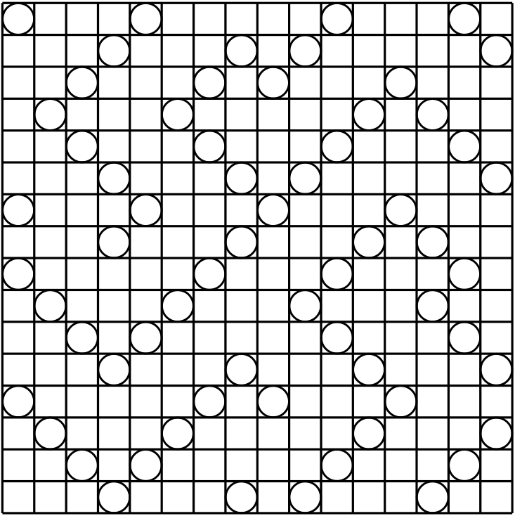
Fleissnerio kvadratas

Slide 5
Fleissnerio kvadratas:
Pranešimas: „Žvirblis turėjo miške ant kupsto suneštą lizdą“
Viso turime 40 raidžių be tarpų. Atrimiausias lyginio langelių skaičiaus kvadratas 8x8
 | Ž |  |  | V
 |  | I |  |  |  | R
 | B |  |  | L
 |  |  | I |  | S |  | T
 |  |  |  |  |  | U
R |  | Ė
 |  |  |  | J |  |  | O
M |  | I

Slide 6
Fleissnerio kvadratas:
Pranešimas: „Žvirblis turėjo miške ant kupsto suneštą lizdą“
Viso turime 40 raidžių be tarpų. Atrimiausias lyginio langelių skaičiaus kvadratas 8x8
Š | Ž | K |  | V
 |  | I |  |  | E | R | A
N | B | T |  | L |  | K
 |  |  | I | U | S |  | T
 | P |  |  |  | S | U | T
R |  | Ė |  | O
 |  |  | S | J |  | U | O
M | N | I |  | E
Š | Ž | K |  | V | Š |  | T
Ą |  | I | L |  | E | R | A
N | B | T |  | L | I | K | Z
 | D |  | I | U | S |  | T
Ą | P |  |  |  | S | U | T
R |  | Ė |  | O
 |  |  | S | J |  | U | O
M | N | I |  | E
 | Ž |  |  | V
 |  | I |  |  |  | R
 | B |  |  | L
 |  |  | I |  | S |  | T
 |  |  |  |  |  | U
R |  | Ė
 |  |  |  | J |  |  | O
M |  | I

Slide 7
Fleissnerio kvadratas:
Pranešimas: „Žvirblis turėjo miške ant kupsto suneštą lizdą“
Viso turime 40 raidžių be tarpų. Atrimiausias lyginio langelių skaičiaus kvadratas 8x8
Š | Ž | K |  | V | Š |  | T
Ą |  | I | L |  | E | R | A
N | B | T |  | L | I | K | Z
 | D |  | I | U | S |  | T
Ą | P |  |  |  | S | U | T
R |  | Ė |  | O
 |  |  | S | J |  | U | O
M | N | I |  | E
Likusios pozicijos užpildomos bet kokiomis raidėmis
Š | Ž | K | B | V | Š | U | T
Ą | T | I | L | K | E | R | A
N | B | T | Ė | L | I | K | Z
J | D | Y | I | U | S | C | T
Ą | P | Ž | Ū | Č | S | U | T
R | F | Ė | Ą | O | G | H | M
G | H | Y | S | J | Z | U | O
M | N | I | B | E | D | F | O

Slide 8
Spiralės ir zigzagai
Pranešimas: „Žvirblis turėjo miške ant kupsto suneštą lizdą“
Ė | J | O | M | I | Š | K | E
R | U | N | E | Š | T | Ą | A
U | S | Ą | D | Z | I | L | N
T | O | T | S | P | U | K | T
S | I | L | B | R | I | V | Ž
Apeiname raides sugalvota tvarka, pvz., zigzagu

Slide 9
Spiralės ir zigzagai
Pranešimas: „Žvirblis turėjo miške ant kupsto suneštą lizdą“
Ė | J | O | M | I | Š | K | E
R | U | N | E | Š | T | Ą | A
U | S | Ą | D | Z | I | L | N
T | O | T | S | P | U | K | T
S | I | L | B | R | I | V | Ž
Apeiname raides sugalvota tvarka, pvz., zigzagu
Gautas pranešimas: SITUOLBTSRĖUĄSRIPDNJOEZUVŽKIŠMITLTNĄŠKAE

Slide 10
Stulpelių kodas:
Pranešimas: „Žvirblis turėjo miške ant kupsto suneštą lizdą“
Viso turime 40 raidžių be tarpų. Galimas stačiakampis 5x8 (10x4, arba artimo dydžio)
Surašome pranešimą į matricą
Sukeičiame vietomis stulpelius, pvz., 8, 2, 6, 5, 7, 1, 4, 3
Ž | V | I | R | B | L | I | S
T | U | R | Ė | J | O | M | I
Š | K | E | A | N | T | K | U
P | S | T | O | S | U | N | E
Š | T | Ą | L | I | Z | D | Ą
S | V | L | B | I | Ž | R | I
I | U | O | J | M | T | Ė | R
U | K | T | N | K | Š | A | E
E | S | U | S | N | P | O | T
Ą | T | Z | I | D | Š | L | Ą
Surašome raides stulpeliais: SIUEĄVUKSTLOTUZBJNSIIMKNDŽTŠPŠRĖAOLIRETĄ

Slide 11
Dvigubos perstatos stulpelių kodui:
Pranešimas: „Žvirblis turėjo miške ant kupsto suneštą lizdą“
Viso turime 40 raidžių be tarpų. Galimas stačiakampis 5x8 (10x4, t.t.)
Vieną kartą pritaikome stulpelių kodą (keitėme vietomis stulpelius 8, 2, 6, 5, 7, 1, 4, 3)
S | V | L | B | I | Ž | R | I
I | U | O | J | M | T | Ė | R
U | K | T | N | K | Š | A | E
E | S | U | S | N | P | O | T
Ą | T | Z | I | D | Š | L | Ą
Surašome raides stulpeliais: SIUEĄVUKSTLOTUZBJNSIIMKNDŽTŠPŠRĖAOLIRETĄ
Surašome naują pranešimą į matricą
Vėl taikome stulpelių kodą, kitą ar tą patį 8, 2, 6, 5, 7, 1, 4, 3
S | I | U | E | Ą | V | U | K
S | T | L | O | T | U | Z | B
J | N | S | I | I | M | K | N
D | Ž | T | Š | P | Š | R | Ė
A | O | L | I | R | E | T | Ą
Gauname: KBNĖAITNŽOVUMŠEĄTIPRUZKRTSSJDAEOIŠIULSTL

Slide 12
Stulpelių kodas: kaip perduoti raktą?
Pranešimas: „Žvirblis turėjo miške ant kupsto suneštą lizdą“
Pavyzdyje pasirinkome 5x8 stačiakampį. Sugalvojame žodį, turintį 8 raides ar daugiau (tiek skirtingų raidžių, kiek matrica turės stulpelių)., pvz., žodyje „kodavimas“ 8 skirtingos raidės.
Parašome raides jų pasirodymo tvarka (be pasikartojimų): K O D A V I M S
Sutvarkome abėcėlės tvarka: A D I K M O S V, t.y. naudojome sąrašo 4, 3, 6, 1, 7, 2, 8, 5 raides. Tokia tvarka ir keisime stulpelius.

Slide 13
Keitiniai (substitution): pranešimo raidės keičiamos kitomis, eilės tvarka lieka
Pavyzdžiai:
Cezario šifras
Postūmio šifras
Vienos abėcėlės šifrai
Kelių abėcėlių šifrai
Daug kitų

Slide 14
Cezario šifras
Pranešimas: „Žvirblis turėjo miške ant kupsto suneštą lizdą“
A | B | C | D | E | F | G | H | I | J | K | L | M | N | O | P | Q | R | S | T | U | V | W | X | Y | Z
D | E | F | G | H | I | J | K | L | M | N | O | P | Q | R | S | T | U | V | W | X | Y | Z | A | B | C
A | Ą | B | C | Č | D | E | Ę | Ė | F | G | H | I | Į | Y | J | K | L | M | N | O | P | R | S | Š | T | U | Ų | Ū | V | Z | Ž
D | E | Ę | Ė | F | G | H | I | Į | Y | J | K | L | M | N | O | P | R | S | Š | T | U | Ų | Ū | V | Z | Ž | A | Ą | B | C | Č
ČBLŲĘRLŪ ZŽŲĮOT SLVPH DŠZ PŽUŪZT ŪŽŠHVZE RLCGE

Slide 15
Postūmio šifras
Pranešimas: „Žvirblis turėjo miške ant kupsto suneštą lizdą“ : perstumiame abėcėlę per K raidžių, pvz., K=10
A | Ą | B | C | Č | D | E | Ę | Ė | F | G | H | I | Į | Y | J | K | L | M | N | O | P | R | S | Š | T | U | Ų | Ū | V | Z | Ž
F | G | H | I | Į | Y | J | K | L | M | N | O | P | R | S | Š | T | U | Ų | Ū | V | Z | Ž | A | Ą | B | C | Č | D | E | Ę | Ė
ĖEPŽHUPA BCŽLŠV ŲPĄTJ FŪB TCZABV ACŪJĄBG UPĘYG
Yra 31 raktas, taigi pakankamai greitai įveikiamas

Slide 16
Vienos abėcėlės šifras
1. Perstumiame abėcėlę naudojant raktinį žodį, pvz., „vadovėlis“
A | Ą | B | C | Č | D | E | Ę | Ė | F | G | H | I | Į | Y | J | K | L | M | N | O | P | R | S | Š | T | U | Ų | Ū | V | Z | Ž
V | A | D | O | Ė | L | I | S | Ą | B | C | Č | E | Ę | F | G | H | Į | Y | J | K | M | N | P | R | Š | T | U | Ų | Ū | Z | Ž
2. Šifravimas raktu $π$ – sugalvojamas bet koks keitinys, pvz.,
A | B | C | D | E | F | G | H | I | J | K | L | M | N | O | P | Q | R | S | T | U | V | W | X | Y | Z
J | P | G | V | C | N | O | F | S | T | W | A | K | H | U | M | Z | I | X | B | Q | R | D | Y | L | E
26 raidžių abėcėlei yra 26! (apie 4 x 10^26) skirtingų raktų

Slide 17
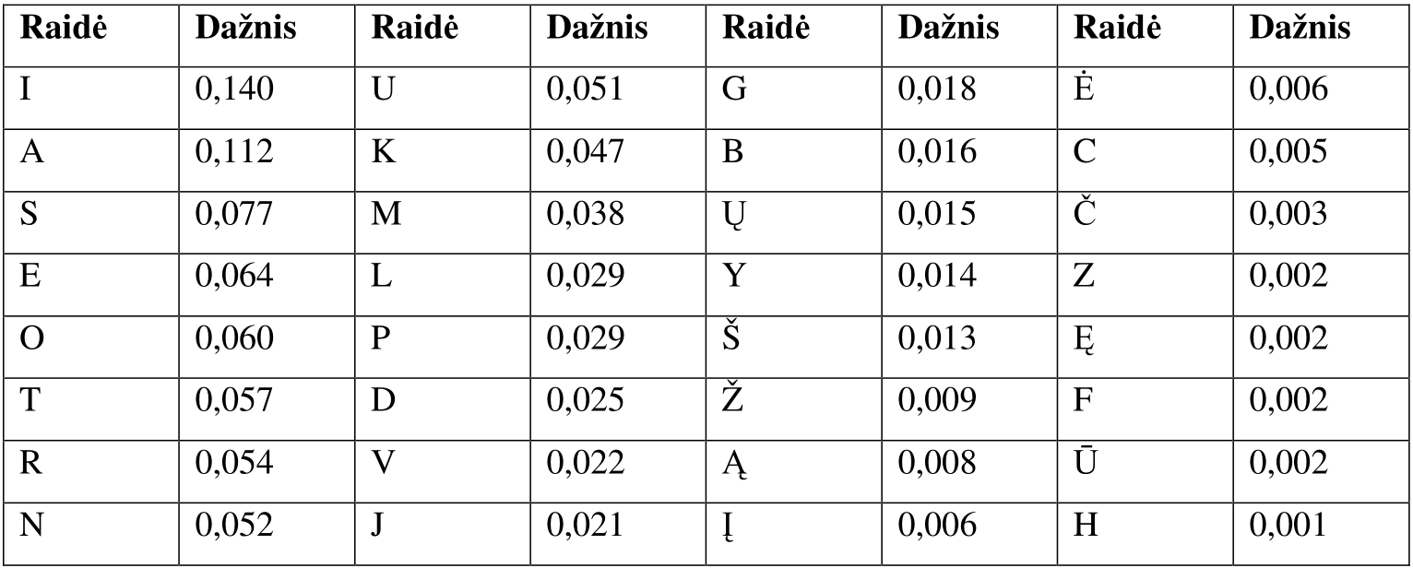
Galima pasinaudoti raidžių dažnių lentele ir iškoduoti daug greičiau (jei pranešimas pakankamai ilgas)

Slide 18
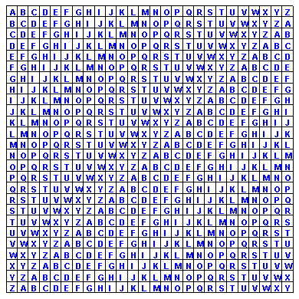
Kelių abėcėlių šifro pavyzdys – Vigenere šifras
Raktas užrašomas žodžiu
Užkoduosime žodį „knyga“ naudojant raktą „lapas“
Pirma rakto raidė yra L, randame eilutę, prasidedančią L ir ieškome stulpelio K. Gavome V
Antra rakto raidė yra A, randame eilutę, prasidedančią A ir ieškome stulpelio N. Gavome N

Slide 19
Trečia rakto raidė yra P, randame eilutę, prasidedančią P ir ieškome stulpelio Y. Gavome N
Ketvirta rakto raidė yra A, randame eilutę, prasidedančią A ir ieškome stulpelio G. Gavome G
Penkta rakto raidė yra S, randame eilutę, prasidedančią S ir ieškome stulpelio A. Gavome S
KNYGA -> VNNGS

Slide 20
Problemos: raktas yra trumpesnis nei pranešimas, pvz., „FRAGMENTAS“
Ž | V | I | R | B | L | I | S | T | U | R | Ė | J | O | M | I | Š | K | E | A | N | T | K | U | P | S | T | O | S | U | N | E | Š | T | Ą | L | I | Z | D | Ą
F | R | A | G | M | E | N | T | A | S | F | R | A | G | M | E | N | T | A | S | F | R | A | G | M | E | N | T | A | S | F | R | A | G | M | E | N | T | A | S
Kaip rasti rakto ilgį?
Jei pradiniame tekste kartojasi raidžių grupė, tai šifruotame pranešime raidės irgi kartosis (pabandysime šifruoti pratybų mįslę „skrenda skrenda bet žemėn nenusileidžia“ su raktais „lapė“ ir „laiškas“ ).
Randame pasikartojančias raidžių sekas ir skaičiuojame atstumus tarp jų pradžių.
Randame atstumų daliklius – iš jų apskaičiuojame rakto ilgį

Slide 21
S | K | R | E | N | D | A | S | K | R | E | N | D | A | B | E | T | Ž | E | M | Ė | N | N | E | N | U | S | I | L | E | I | D | Ž | I | A
L | A | P | Ė | L | A | P | Ė | L | A | P | Ė | L | A | P | Ė | L | A | P | Ė | L | A | P | Ė | L | A | P | Ė | L | A | P | Ė | L | A | P
F | K | I | Y | D | D | P | A | Č | R | Ū | Ū | R | A | S | Y | G | Ž | Ū | Ų | U | N | F | Y | D | U | Į | O | D | E | Č | Į | K | I | P
S | K | R | E | N | D | A | S | K | R | E | N | D | A | B | E | T | Ž | E | M | Ė | N | N | E | N | U | S | I | L | E | I | D | Ž | I | A
L | A | I | Š | K | A | S | L | A | I | Š | K | A | S | L | A | I | Š | K | A | S | L | A | I | Š | K | A | S | L | A | I | Š | K | A | S
F | K | D | Ž | Č | D | S | F | K | D | Ž | Č | D | S | N | E | D | S | R | M | A | D | N | M | I | G | S | Č | D | E | T | Z | J | I | S
Antru atveju matome, kad rakto ilgis yra 7, taigi kas septintas elementas užkoduotas ta pačia lentelės eilute – belieka patikrinti lentelę
Pirmu atveju atstumas taro „KI“ yra 30, o tarp „YD“ – 20, tačiau „YD“ koduoja tą pačią seką, o „KI“ – ne (tai gali įvykti ir atsitiktinai). Dalikliai yra šie: 2, 3, 4, 5, 6, 10, ... – tokio ilgio raktus ir tikrinsime.

Slide 22
Pleiferio šifras (1854 m.)
Sugalvojame raktą – sakinį arba žodį ir surašome į kvadratinę lentelę pagal kokią nors taisyklę (kas antras simbolis, spirale nuo centro, įstrižainės, t.t.), nekartojant vienodų raidžių. Likusios nepanaudotos raidės surašomos į lentelę abėcėlės tvarka. Pavyzdžiui, raktas yra „kodavimas“
K |  | O |  | D |  | A
 | V |  | I |  | M |  | S
K | Ą | O | B | D | C | A | D
E | V | Ę | I | Ė | M | F | S
G | H | Į | Y | J | L | N | P
R | Š | T | U | Ų | Ū | Z | Ž
Koduojame „lapė“. Skirstome po du simbolius. Randame keturkampį, kurio viršūnės L ir A
K | Ą | O | B | D | C | A | D
E | V | Ę | I | Ė | M | F | S
G | H | Į | Y | J | L | N | P
R | Š | T | U | Ų | Ū | Z | Ž
LA - > NC
Randame PĖ - > JS

Slide 23
Pleiferio šifras taisyklės
Jei du vienodi simboliai – po pirmojo pridedame X (kai koduojama anglų k.) arba Q ir koduojame naują porą
Jei simboliai toje pačioje eilutėje, tai jie keičiami į esančius dešiniau per vieną poziciją. Jei koduojame du paskutinius eilutės simbolius, tai imame paskutinį ir pirmą
Jei simboliai tame pačiame stulpelyje, tai jie keičiami į esančius žemiau per vieną poziciją. Jei koduojame du paskutinius stulpelio simbolius, tai imame paskutinį ir pirmą
Jeigu simboliai yra skirtingose eilutėse ir skirtinguose stulpeliuose, tai sudaromas stačiakampis, kurio viršūnės yra šie simboliai ir keičiame į kitas dvi viršūnes, esančias tose pačiose eilutėse.
Anglų kalboje praleidžiama raidė Q arba sutapatinami I ir J - abėcėlę sudaro 26 simboliai, o koduojama 5x5 lentele.

Slide 24
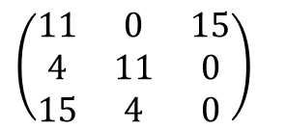
Hill‘o šifras
Kiekvienai raidei priskiriamas skaičius
A | B | C | D | E | F | G | H | I | J | K | L | M | N | O | P | Q | R | S | T | U | V | W | X | Y | Z
0 | 1 | 2 | 3 | 4 | 5 | 6 | 7 | 8 | 9 | 10 | 11 | 12 | 13 | 14 | 15 | 16 | 17 | 18 | 19 | 20 | 21 | 22 | 23 | 24 | 25
Sugalvojamas raktas iš 9 raidžių, raidės keičiamos jų kodais ir surašomos į matricą. Galima tiesiog parinkti skaičius nuo 0 iki 25 (Šiuo atveju raktas „LapėLapė0“)
$\left(\begin{matrix}11 & 0 & 15 \\ 4 & 11 & 0 \\ 15 & 4 & 0\end{matrix}\right)$
Skaičiuojame šios matricos determinantą moduliu 26 (tiek viso raidžių). Gauname 1 (mod 26). Kadangi 1 ir 26 neturi bendrų daliklių, tai matricą galime naudoti kodavimui
Jeigu sunku sugalvoti žodį –raktą taip, kad gautume tarpusavyje pirminių skaičių porą, abėcėlę papildome simboliais taip, kad jų būtų pirminis skaičius

Slide 25

Hill‘o šifras
Kodavimas
A | B | C | D | E | F | G | H | I | J | K | L | M | N | O | P | Q | R | S | T | U | V | W | X | Y | Z
0 | 1 | 2 | 3 | 4 | 5 | 6 | 7 | 8 | 9 | 10 | 11 | 12 | 13 | 14 | 15 | 16 | 17 | 18 | 19 | 20 | 21 | 22 | 23 | 24 | 25
Pranešimą perrašome trijų elementų vektorių pavidalu. Dauginame matricą iš šių vektorių. Rezultatą rašome moduliu 26. Tarkime, koduojame „bus“
$$\left(\begin{matrix}11 & 0 & 15 \\ 4 & 11 & 0 \\ 15 & 4 & 0\end{matrix}\right)\left(\begin{matrix}1 \\ 20 \\ 18\end{matrix}\right)=\left(\begin{matrix}281 \\ 60 \\ 225\end{matrix}\right)≡\left(\begin{matrix}21 \\ 8 \\ 17\end{matrix}\right) (mod 26)$$
Gavome: “bus” -> “vir”. Dekoduojant turime rasti atvirkštinę matricą, tuomet ją dauginsime iš užkoduoto „vir“ vektoriaus.

